Slide 1
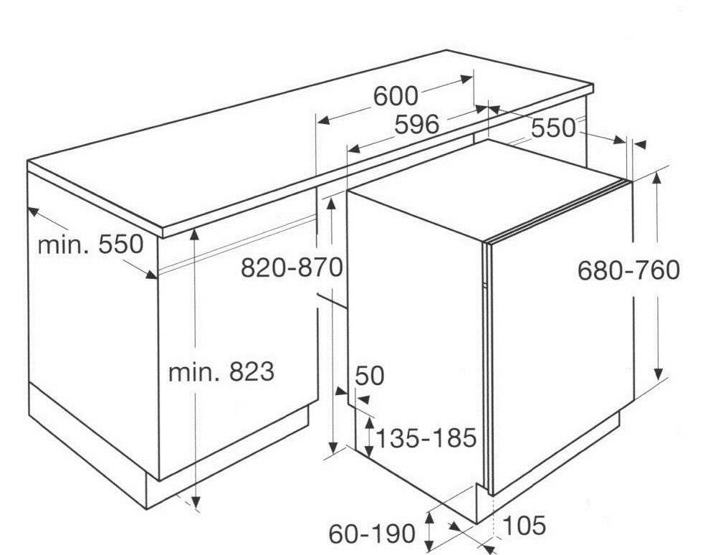
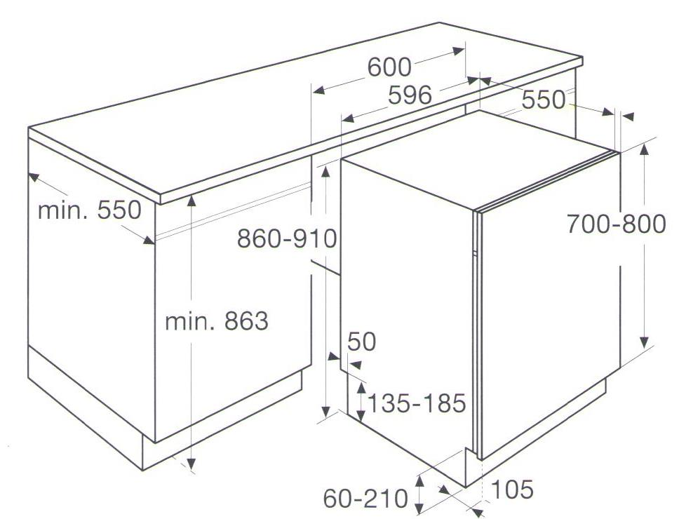
Схемы встраивания
…..XL
……XXL

Slide 2
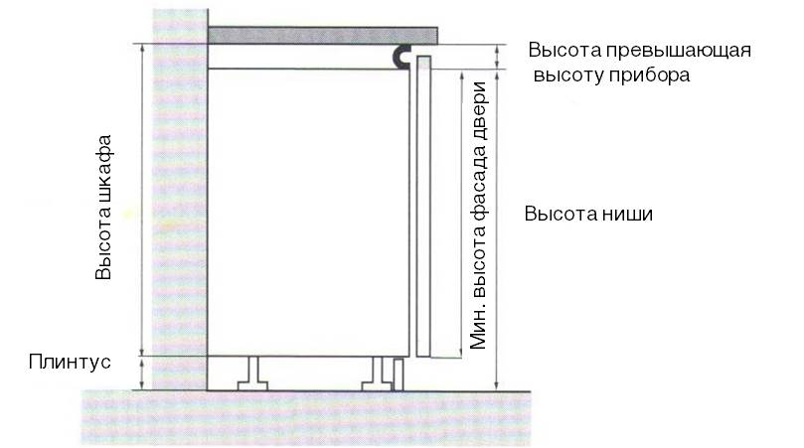
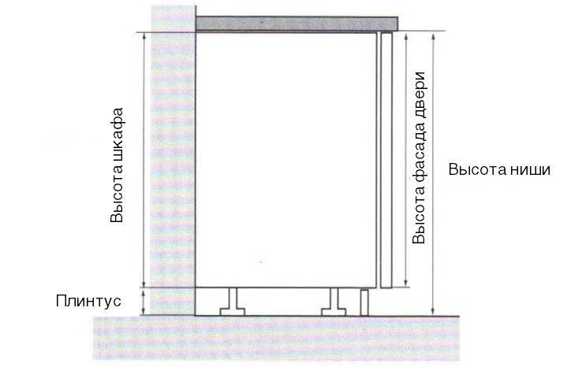
Варианты навески дверного фасада
Установка для открывания без ручки
(мебельный фасад выше двери прибора)
(специальная установка)
Стандартная установка под столешницу
Для XL – минимальная высота фасада двери 680 мм
Для XXL – минимальная высота двери 700 мм
Для XL – минимальная высота двери 680 мм
Для XXL – минимальная высота двери 700 мм

Slide 3
Высота дверного фасада в зависимости от высоты цоколя и высоты ниши
…..XL
…..XXL
Высота ниши (мм)
Высота ниши (мм)
 | 820 | 830 | 840 | 850 | 860 | 870
60 | 760 | 770 | 780 | 790 | 800 | 710
70 | 750 | 760 | 770 | 780 | 790 | 800
80 | 740 | 750 | 760 | 770 | 780 | 790
90 | 730 | 740 | 750 | 760 | 770 | 780
100 | 720 | 730 | 740 | 750 | 760 | 770
110 | 710 | 720 | 730 | 740 | 750 | 760
120 | 700 | 710 | 720 | 730 | 740 | 750
130 | 690 | 700 | 710 | 720 | 730 | 740
140 | 680 | 690 | 700 | 710 | 720 | 730
150 |  | 680 | 690 | 700 | 710 | 720
160 |  |  | 680 | 690 | 700 | 710
170 |  |  |  | 680 | 690 | 700
180 |  |  |  |  | 680 | 690
190 |  |  |  |  |  | 680
200
210
 | 860 | 870 | 880 | 890 | 900 | 910
60 | 800 | 810 | 820 | 830 | 840 | 850
70 | 790 | 800 | 810 | 820 | 830 | 840
80 | 780 | 790 | 800 | 810 | 820 | 830
90 | 770 | 780 | 790 | 800 | 810 | 820
100 | 760 | 770 | 780 | 790 | 800 | 810
110 | 750 | 760 | 770 | 780 | 790 | 800
120 | 740 | 750 | 760 | 770 | 780 | 790
130 | 730 | 740 | 750 | 760 | 770 | 780
140 | 720 | 730 | 740 | 750 | 760 | 770
150 | 710 | 720 | 730 | 740 | 750 | 760
160 | 700 | 710 | 720 | 730 | 740 | 750
170 |  | 700 | 710 | 720 | 730 | 740
180 |  |  | 700 | 710 | 720 | 730
190 |  |  |  | 700 | 710 | 720
200 |  |  |  |  | 700 | 710
210 |  |  |  |  |  | 700
Высота цоколя (мм)
Высота цоколя (мм)
Специальная установка фасада
Стандартная установка фасада
Специальная установка фасада
Стандартная установка фасада

